Slide 1
Мастер-класс «Научный локомотив»
Организаторы – Низамутдинова Н.С., проректор по науке и инновационной деятельности Южно-Уральского ГАУ, Степанова К.В., председатель СМУиС

Slide 2
«Как дойти до конца и защитить диссертационную работу»
Докладчик – Журавель Нина Александровна, доктор ветеринарных наук, доцент, зав. кафедрой инфекционных болезней и ветеринарно-санитарной экспертизы

Slide 3
Как дойти до конца и защитить диссертационную работу
?
.
никак – потому что у каждого будет по-своему
идти (писать) и слушать, слышать и слушаться своего научного руководителя

Slide 4
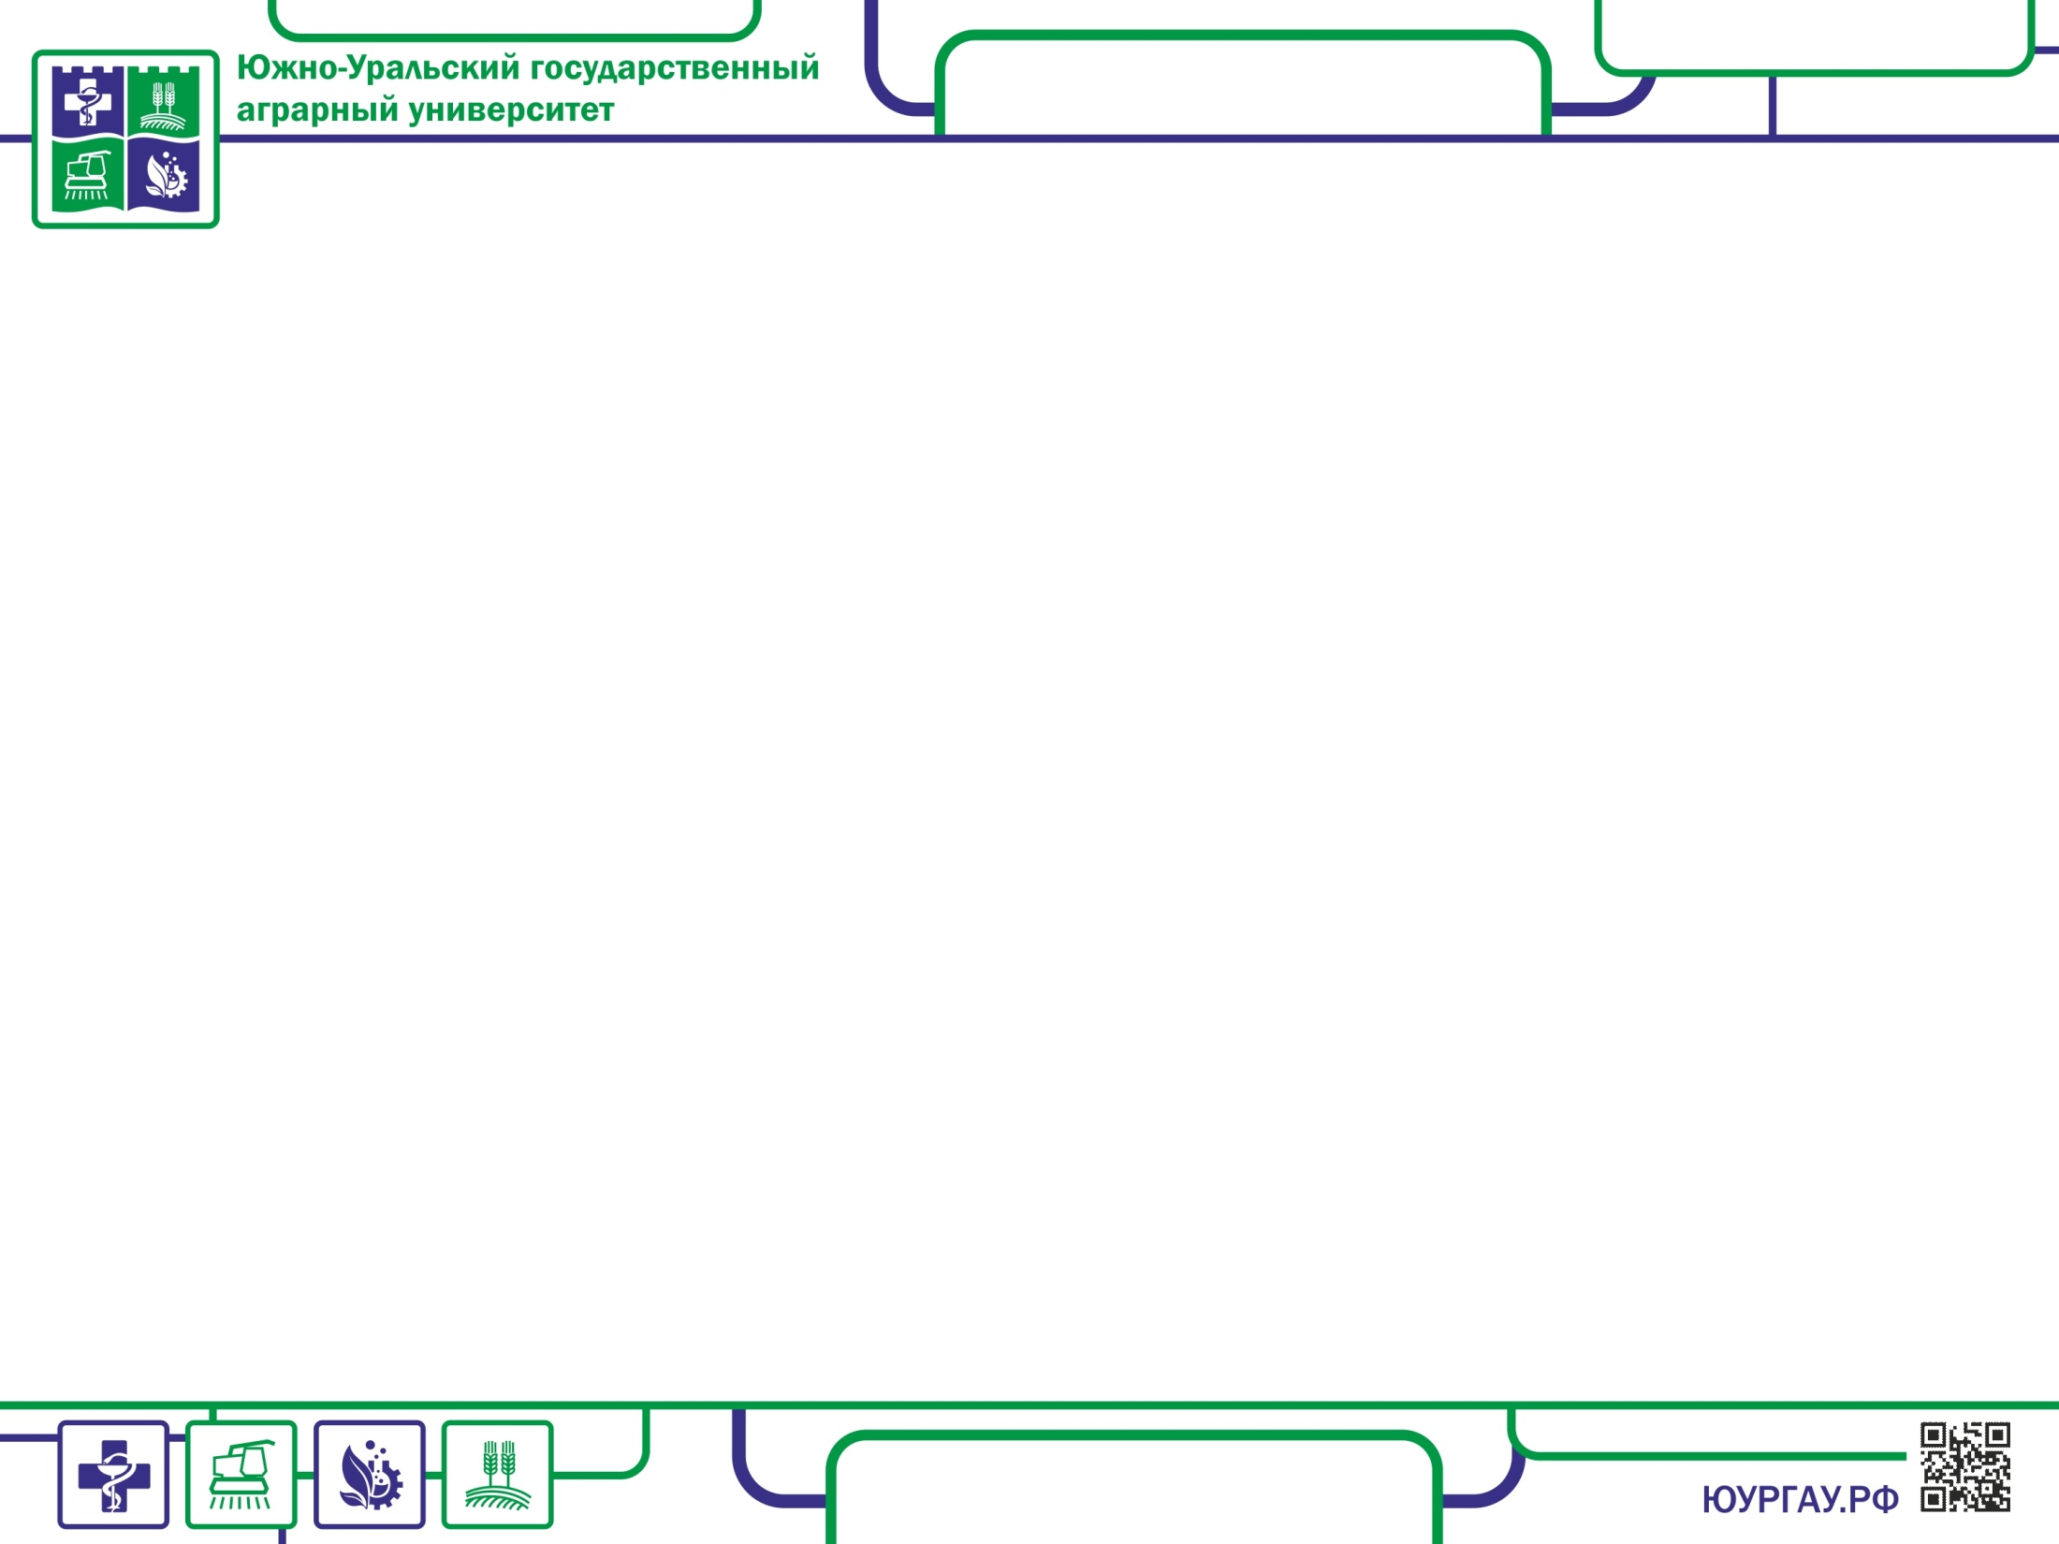
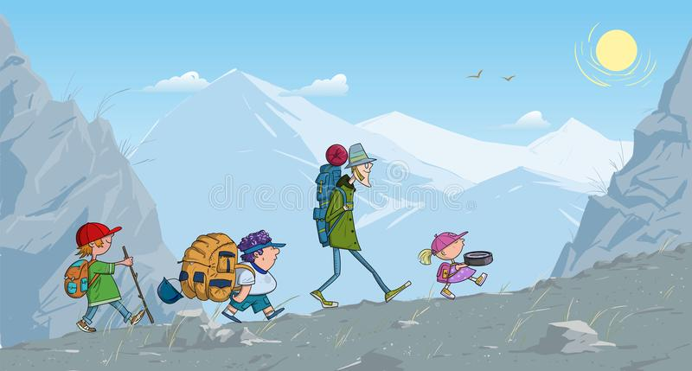
Надо все хорошо изучить, а потом приступать к написанию!
Изучать и писать одновременно!
СРАЗУ ОФОРМЛЯТЬ
СПИСОК ЛИТЕРАТУРЫ ПРАВИЛЬНО

Slide 5
Работа со ссылками на источники
В скобках после основного текста
Сноска внизу страницы
Использование перекрестной ссылки

Slide 6
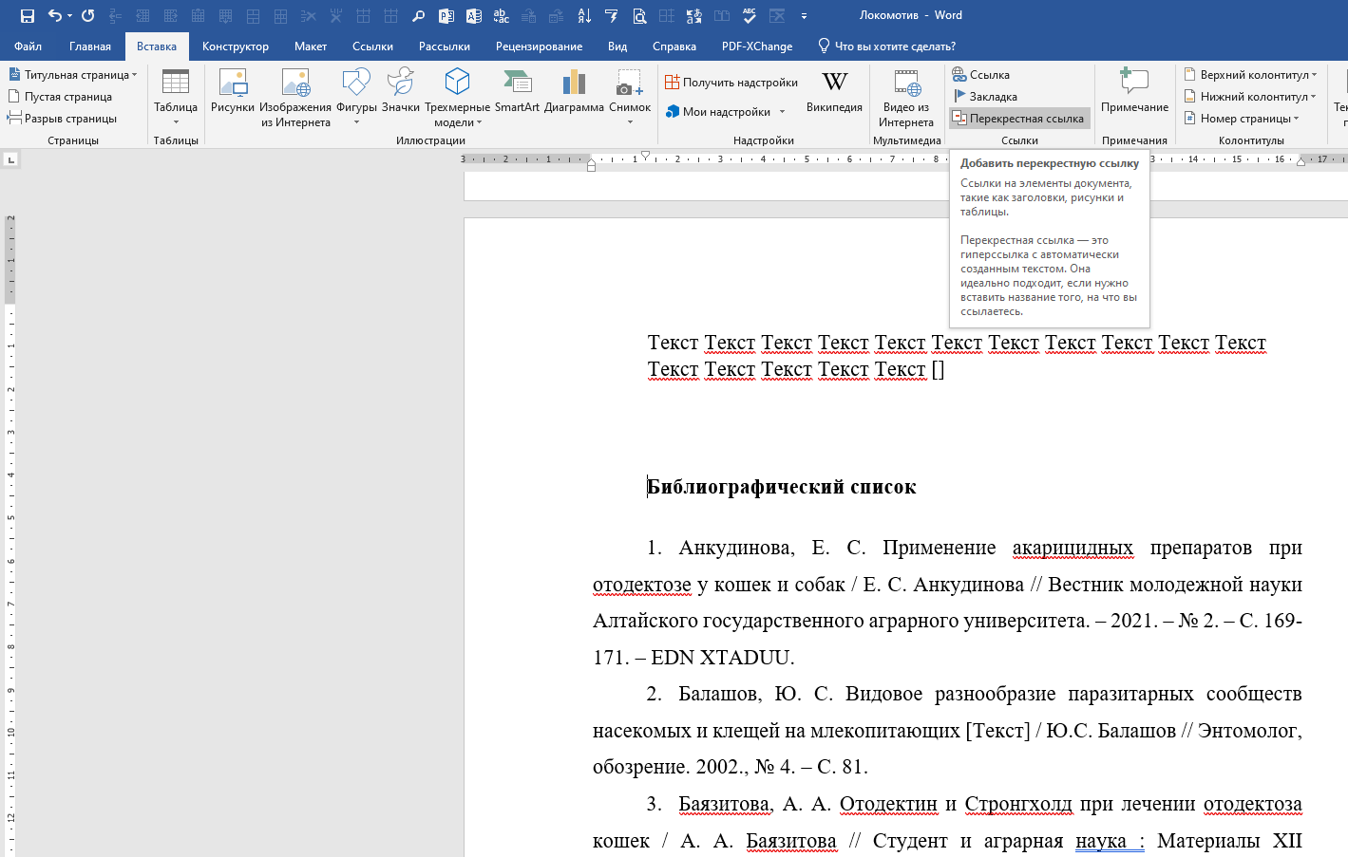
Работа со ссылками на источники

Slide 7
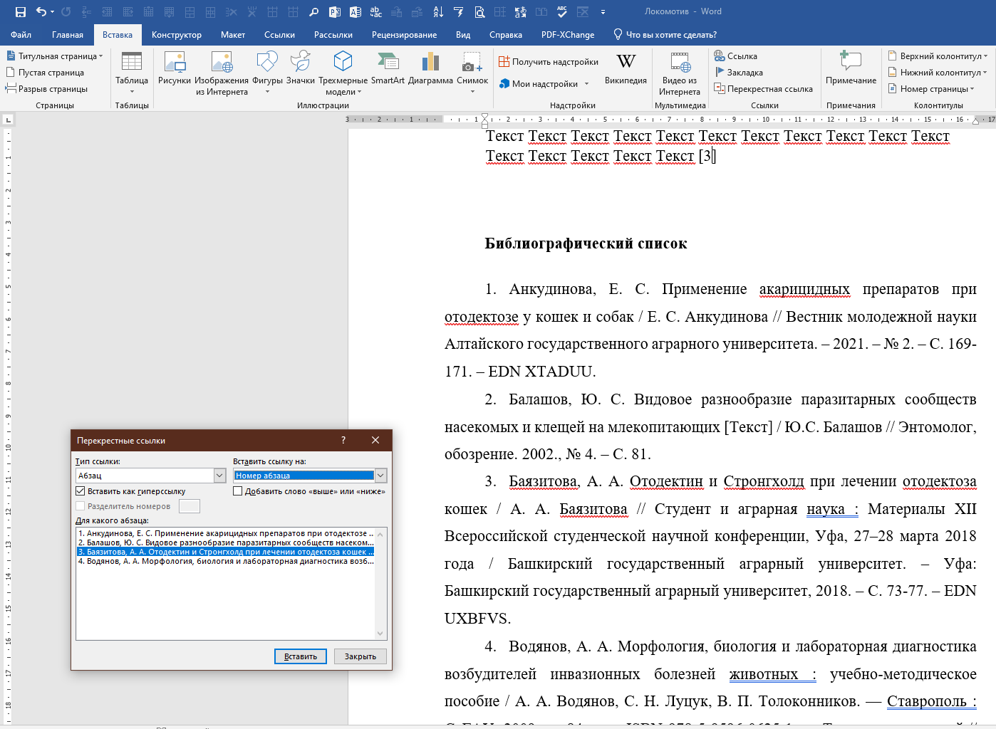
Работа со ссылками на источники

Slide 8
Что поможет дойти до конца и защитить диссертацию?
1. Умение работать с минимальными затратами времени, так как скорость печатания, умение работать с таблицами, графиками, текстом и все остальное прочее – это средство, которое приближает цель – написать диссертацию.

Slide 9
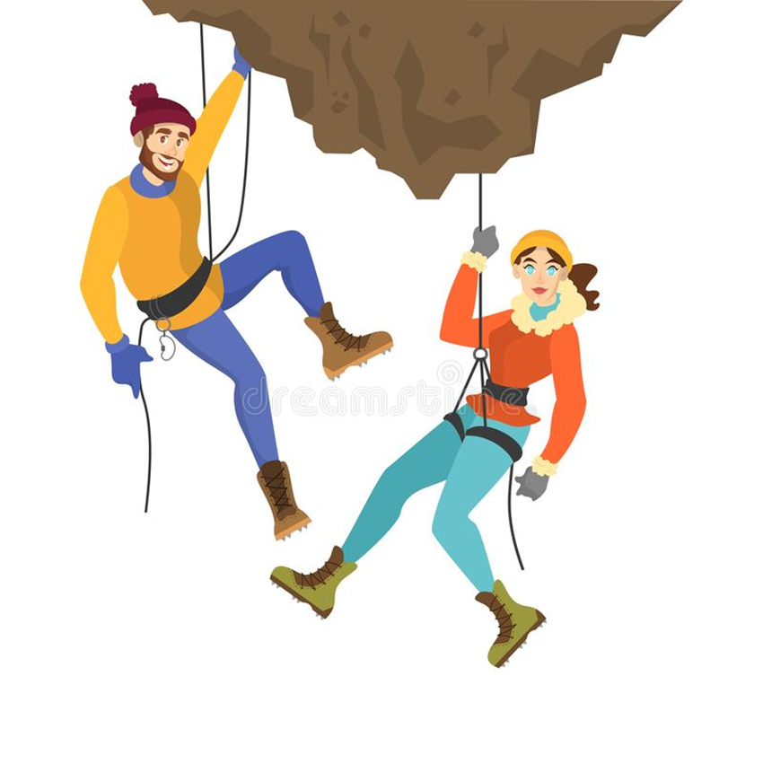
Научная статья – главный показатель результативности
Для научной статьи нужен материал – полученные результаты
Публикации
Журналы
Сборники конференций

Slide 10
Научная статья
– результат определенного этапа
ПРОВЕДЕННЫХ исследований
Должен быть план
(написать статью – это не план, это задача)

Slide 11
Без плана статью пишут тогда, когда есть
время
желание
силы
Без плана - ПО ОСТАТОЧНОМУ ПРИНЦИПУ

Slide 12
ПЛАН
конкретика (какая конференция, какой журнал)
сроки
(сколько времени на каждый этап написания)
даты
Ошибочно думать – сел и как начал писать….

Slide 13
Вариант плана написания научной статьи
1 Описать определенную часть полученных результатов (фрагмент).
1.1 Найти публикации с похожими результатами в учебниках (1 день), в интернете (0,5 дней), в статьях на E-Library (2 дня)
1.2. Обработать полученные результаты в Excel, выстроить диаграммы (0,5 дней)
1.3. Оформить таблицы в Word по полученным результатам (0,5 дней).
1.4. Сделать необходимые расчеты – плюс/минус, больше/меньше, найти долю, установить уровень изменений и т.п., провести статистическую обработку… (1 день)
1.5. Выполнить анализ фактических данных с описанием (1 день).
1.6. Дать теоретическое обоснование полученных данных (3-5 дней).
2 Найти конференцию, изучить требования к статьям (1 день)
3 Написать статью (1-2 дня)
ИТОГО: примерно 11-14 дней (с перерывами на основную работу, семью, сон и отдых)
Сроки определены, надо привязать их к датам – перенести в свой ежедневник.
ЭТОТ ПЛАН БУДЕТ ВЫПОЛНЕН: конкретика, сроки, даты!

Slide 14
Что поможет дойти до конца и защитить диссертацию?
2. Самоорганизация (свой удобный план) плюс самодисциплина (выполнение плана) необходимы для статьи и раздела диссертации.

Slide 15
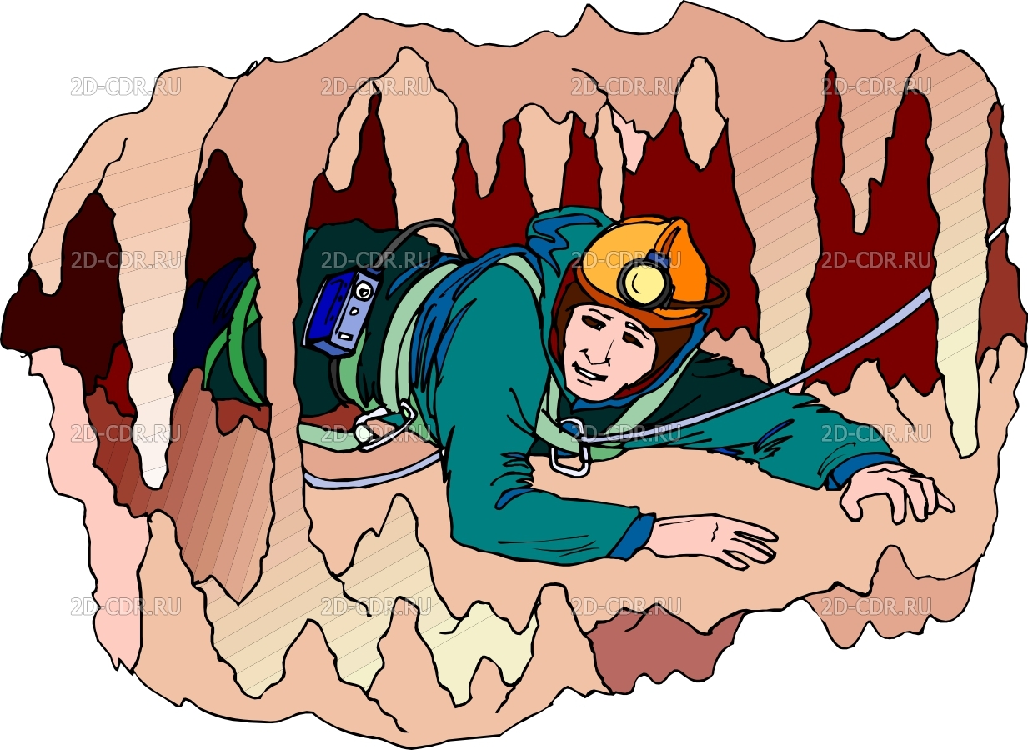
Заключительное оформление диссертации
И вперед страшно, и сил нет, и назад не хочется
Это период, который потребует много сил и времени

Slide 16
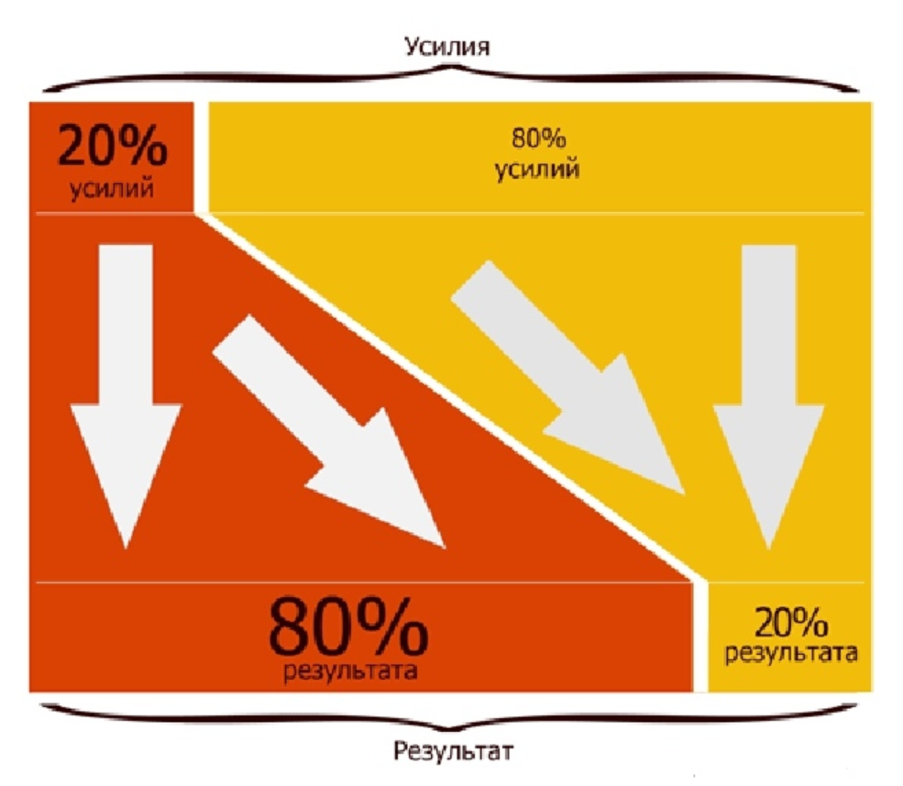
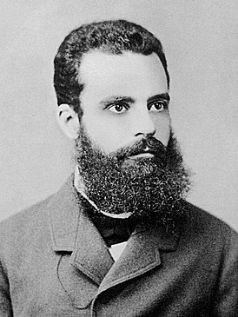
Вильфредо Федерико Дамасо Парето (1848-1923)

Slide 17
Что поможет дойти до конца и защитить диссертацию?
3. Моральная готовность к максимуму усилий на последнем этапе.

Slide 18
Что поможет дойти до конца и защитить диссертацию?
Написать диссертацию
Умение работать с минимальными затратами времени
Самоорганизация и самодисциплина
Моральная готовность к максимуму усилий на последнем этапе
ВЫ НЕ СМОЖЕТЕ СОЗДАТЬ НИЧЕГО ХОТЬ СКОЛЬКО-НИБУДЬ ЦЕННОГО, ЕСЛИ НЕ НАСЛАЖДАЕТЕСЬ ПРОЦЕССОМ ЕГО СОЗДАНИЯ

Slide 19
Успехов! Спасибо за внимание!

